Slide 1
奉主名来的是应当称颂的！
（马太福音21:1－17）

Slide 2
“家庭作业”
马太福音8:13 耶稣对百夫长说：你回去吧！照你的信心给你成全了。那时，他的仆人就好了。
照你的信心敬拜耶稣
Notes:
李牧师军队里祷告，战友把饭拿走
Hugo牧师辞职读神学，当时不信主的父母说你有种，我很想做的事情没胆去做
耶稣说若不认我我在天父面前也不认他
青少年（Dan长老带队）路上帮助把油跑光的司机（千万别试探神。神已经用黄灯提醒你了）

Slide 3
希伯來書4:2 因為有福音傳給我們，像傳給他們一樣。只是所聽見的道於他們無益，因為他們沒有信心與所聽見的道調和。
原始信心，孕育信心
重生信心，成长信心
11:6人非有信就不能得神的喜悅，因為到神面前來的人必須信有神，且信他賞賜那尋求他的人。
Notes:
罗马书1:18 原来神的忿怒，从天上显明在一切不虔不义的人身上，就是那些行不义压制阻挡真理 的人。 人若不压制最基本的自然信心，才有这个让我们发展的信心。
与之调和的信心/如前所述第二类信心 面对这样的真理，我们不再压制的时候，我们就有如前所述第二类信心，与这道相调和，产生救 赎的信心（我们从此成为属灵的婴孩，可以逐渐更新穿上新人，长大成人）。 调和之后的结果/第三类信心/Saving faith救赎的信心

Slide 4
视角 | 原始信心 | 重生信心
军队 | 权柄 | 耶稣执掌权柄
农业 | 生长 | 耶稣促使生长
艺术 | 创意 | 耶稣创造万有
科学 | 规律 | 耶稣托住万有
身体 | 操练 | 耶稣呼召奉献
自然 | 供应 | 耶稣更丰供应
Notes:
提前4:8 操练身体益处还少，唯独敬虔，凡事都有益处，因有今生和来生的应许。

Slide 5
旧循环（犯罪、受苦、祈求、救赎）
新循环（祈求、印证、信心、恩典）
恩典
信心
祈求
印证
Notes:
印证：侍奉，领受恩典。由于信以至于信

Slide 6
问题16：什么是罪？
罪就是活在上帝所造的世界中却抗拒他、忽视他；是悖逆上帝，不敬畏他，不遵行他的律法。罪导致我们的死亡和一切受造之物的消亡。
问题30：什么是在基督耶稣里的信心？信仰耶稣基督就是承认上帝在他的话中所启示的一切真理，相信他，接受他在福音里给我们的救恩，并单单信靠他。
Notes:
1:16 我不以福音为耻，这福音本是神的大能，要救一切相信的，先是犹太人，后是希腊人。 17 因为神的义正在这福音上显明出来，这义是本于信以至于信，如经上所记：“义人必因信得生。”

Slide 7
“改变全世界的八天”
洁净圣殿
希腊人见耶稣
彼得约翰预备晚餐
荣耀进城
果树枯萎
领袖质问
最后晚餐
临别赠言
复活
回伯大尼
橄榄山讲论
无花果树
被捕
被审
安息日
显现
犹大密谋
十字架
am
pm
am
pm
am
pm
am
pm
am
pm
am
pm
am
pm
am
pm
Sunday
Monday
Tuesday
Wednesday
Thursday
Friday
Saturday
Sunday

Slide 8
马太福音21:1耶稣和门徒将近耶路撒冷，到了伯法其，在橄榄山那里， 2 耶稣就打发两个门徒，对他们说：“你们往对面村子里去，必看见一匹驴拴在那里，还有驴驹同在一处。你们解开，牵到我这里来。 3 若有人对你们说什么，你们就说：‘主要用它。’那人必立时让你们牵来。” 4 这事成就，是要应验先知的话说：
Notes:
21:1耶稣和门徒将近耶路撒冷，到了伯法其，在橄榄山那里， 2 耶稣就打发两个门徒，对他们说：“你们往对面村子里去，必看见一匹驴拴在那里，还有驴驹同在一处。你们解开，牵到我这里来。 3 若有人对你们说什么，你们就说：‘主要用它。’那人必立时让你们牵来。” 4 这事成就，是要应验先知的话说： 5 “要对锡安的居民[a]说：‘看哪，你的王来到你这里，是温柔的，又骑着驴，就是骑着驴驹子。’” 6 门徒就照耶稣所吩咐的去行， 7 牵了驴和驴驹来，把自己的衣服搭在上面，耶稣就骑上。 8 众人多半把衣服铺在路上，还有人砍下树枝来铺在路上。 9 前行后随的众人喊着说：“和散那[b]归于大卫的子孙！奉主名来的是应当称颂的！高高在上和散那！” 10 耶稣既进了耶路撒冷，合城都惊动了，说：“这是谁？” 11 众人说：“这是加利利拿撒勒的先知耶稣。” 洁净圣殿 12 耶稣进了神的殿，赶出殿里一切做买卖的人，推倒兑换银钱之人的桌子和卖鸽子之人的凳子， 13 对他们说：“经上记着说：‘我的殿必称为祷告的殿’，你们倒使它成为贼窝了！” 14 在殿里有瞎子、瘸子到耶稣跟前，他就治好了他们。 15 祭司长和文士看见耶稣所行的奇事，又见小孩子在殿里喊着说“和散那归于大卫的子孙”，就甚恼怒， 16 对他说：“这些人所说的，你听见了吗？”耶稣说：“是的。经上说‘你从婴孩和吃奶的口中完全了赞美’的话，你们没有念过吗？” 17 于是离开他们，出城到伯大尼去，在那里住宿。

Slide 9
马太福音21:5 “要对锡安的居民说：‘看哪，你的王来到你这里，是温柔的，又骑着驴，就是骑着驴驹子。’” 6 门徒就照耶稣所吩咐的去行， 7 牵了驴和驴驹来，把自己的衣服搭在上面，耶稣就骑上。 8 众人多半把衣服铺在路上，还有人砍下树枝来铺在路上。 9 前行后随的众人喊着说：“和散那归于大卫的子孙！奉主名来的是应当称颂的！高高在上和散那！”
Notes:
21:1耶稣和门徒将近耶路撒冷，到了伯法其，在橄榄山那里， 2 耶稣就打发两个门徒，对他们说：“你们往对面村子里去，必看见一匹驴拴在那里，还有驴驹同在一处。你们解开，牵到我这里来。 3 若有人对你们说什么，你们就说：‘主要用它。’那人必立时让你们牵来。” 4 这事成就，是要应验先知的话说： 5 “要对锡安的居民[a]说：‘看哪，你的王来到你这里，是温柔的，又骑着驴，就是骑着驴驹子。’” 6 门徒就照耶稣所吩咐的去行， 7 牵了驴和驴驹来，把自己的衣服搭在上面，耶稣就骑上。 8 众人多半把衣服铺在路上，还有人砍下树枝来铺在路上。 9 前行后随的众人喊着说：“和散那[b]归于大卫的子孙！奉主名来的是应当称颂的！高高在上和散那！” 10 耶稣既进了耶路撒冷，合城都惊动了，说：“这是谁？” 11 众人说：“这是加利利拿撒勒的先知耶稣。” 洁净圣殿 12 耶稣进了神的殿，赶出殿里一切做买卖的人，推倒兑换银钱之人的桌子和卖鸽子之人的凳子， 13 对他们说：“经上记着说：‘我的殿必称为祷告的殿’，你们倒使它成为贼窝了！” 14 在殿里有瞎子、瘸子到耶稣跟前，他就治好了他们。 15 祭司长和文士看见耶稣所行的奇事，又见小孩子在殿里喊着说“和散那归于大卫的子孙”，就甚恼怒， 16 对他说：“这些人所说的，你听见了吗？”耶稣说：“是的。经上说‘你从婴孩和吃奶的口中完全了赞美’的话，你们没有念过吗？” 17 于是离开他们，出城到伯大尼去，在那里住宿。

Slide 10
马太福音21:10 耶稣既进了耶路撒冷，合城都惊动了，说：“这是谁？” 11 众人说：“这是加利利拿撒勒的先知耶稣。”12 耶稣进了神的殿，赶出殿里一切做买卖的人，推倒兑换银钱之人的桌子和卖鸽子之人的凳子， 13 对他们说：“经上记着说：‘我的殿必称为祷告的殿’，你们倒使它成为贼窝了！” 14 在殿里有瞎子、瘸子到耶稣跟前，他就治好了他们。
Notes:
21:1耶稣和门徒将近耶路撒冷，到了伯法其，在橄榄山那里， 2 耶稣就打发两个门徒，对他们说：“你们往对面村子里去，必看见一匹驴拴在那里，还有驴驹同在一处。你们解开，牵到我这里来。 3 若有人对你们说什么，你们就说：‘主要用它。’那人必立时让你们牵来。” 4 这事成就，是要应验先知的话说： 5 “要对锡安的居民[a]说：‘看哪，你的王来到你这里，是温柔的，又骑着驴，就是骑着驴驹子。’” 6 门徒就照耶稣所吩咐的去行， 7 牵了驴和驴驹来，把自己的衣服搭在上面，耶稣就骑上。 8 众人多半把衣服铺在路上，还有人砍下树枝来铺在路上。 9 前行后随的众人喊着说：“和散那[b]归于大卫的子孙！奉主名来的是应当称颂的！高高在上和散那！” 10 耶稣既进了耶路撒冷，合城都惊动了，说：“这是谁？” 11 众人说：“这是加利利拿撒勒的先知耶稣。” 洁净圣殿 12 耶稣进了神的殿，赶出殿里一切做买卖的人，推倒兑换银钱之人的桌子和卖鸽子之人的凳子， 13 对他们说：“经上记着说：‘我的殿必称为祷告的殿’，你们倒使它成为贼窝了！” 14 在殿里有瞎子、瘸子到耶稣跟前，他就治好了他们。 15 祭司长和文士看见耶稣所行的奇事，又见小孩子在殿里喊着说“和散那归于大卫的子孙”，就甚恼怒， 16 对他说：“这些人所说的，你听见了吗？”耶稣说：“是的。经上说‘你从婴孩和吃奶的口中完全了赞美’的话，你们没有念过吗？” 17 于是离开他们，出城到伯大尼去，在那里住宿。

Slide 11
马太福音21:15 祭司长和文士看见耶稣所行的奇事，又见小孩子在殿里喊着说“和散那归于大卫的子孙”，就甚恼怒， 16 对他说：“这些人所说的，你听见了吗？”耶稣说：“是的。经上说‘你从婴孩和吃奶的口中完全了赞美’的话，你们没有念过吗？” 17 于是离开他们，出城到伯大尼去，在那里住宿。
Notes:
21:1耶稣和门徒将近耶路撒冷，到了伯法其，在橄榄山那里， 2 耶稣就打发两个门徒，对他们说：“你们往对面村子里去，必看见一匹驴拴在那里，还有驴驹同在一处。你们解开，牵到我这里来。 3 若有人对你们说什么，你们就说：‘主要用它。’那人必立时让你们牵来。” 4 这事成就，是要应验先知的话说： 5 “要对锡安的居民[a]说：‘看哪，你的王来到你这里，是温柔的，又骑着驴，就是骑着驴驹子。’” 6 门徒就照耶稣所吩咐的去行， 7 牵了驴和驴驹来，把自己的衣服搭在上面，耶稣就骑上。 8 众人多半把衣服铺在路上，还有人砍下树枝来铺在路上。 9 前行后随的众人喊着说：“和散那[b]归于大卫的子孙！奉主名来的是应当称颂的！高高在上和散那！” 10 耶稣既进了耶路撒冷，合城都惊动了，说：“这是谁？” 11 众人说：“这是加利利拿撒勒的先知耶稣。” 洁净圣殿 12 耶稣进了神的殿，赶出殿里一切做买卖的人，推倒兑换银钱之人的桌子和卖鸽子之人的凳子， 13 对他们说：“经上记着说：‘我的殿必称为祷告的殿’，你们倒使它成为贼窝了！” 14 在殿里有瞎子、瘸子到耶稣跟前，他就治好了他们。 15 祭司长和文士看见耶稣所行的奇事，又见小孩子在殿里喊着说“和散那归于大卫的子孙”，就甚恼怒， 16 对他说：“这些人所说的，你听见了吗？”耶稣说：“是的。经上说‘你从婴孩和吃奶的口中完全了赞美’的话，你们没有念过吗？” 17 于是离开他们，出城到伯大尼去，在那里住宿。

Slide 12
结构“标记”
五篇主要讲论：“耶稣讲完了这些话……”
(7:28; 11:1; 13:53; 19:1; 26:1)
首尾呼应的结构－4:23 耶稣走遍加利利，在各会堂里教训人，传天国的福音，医治百姓各样的病症。
教训、传讲、医治
9:35 耶稣走遍各城各乡，在会堂里教训人，宣讲天国的福音，又医治各样的病症。
旁征博引的结构－（vv4，9，11，13，14，16）
Notes:
5 Times this slogan appears, each time after a major discourse. So there are 5 major discourses. Some have suggested reflects the 5 books of Moses. Problems: (1) Too Subtle? (2) Ch 23 doesn’t really work. It is different from chs. 24-25. T- Second Structural Signal+++
12

Slide 13
  奉主名来的是应当称颂的！
  他来
    骑着驴子／驴驹而来
    拯救

Slide 14
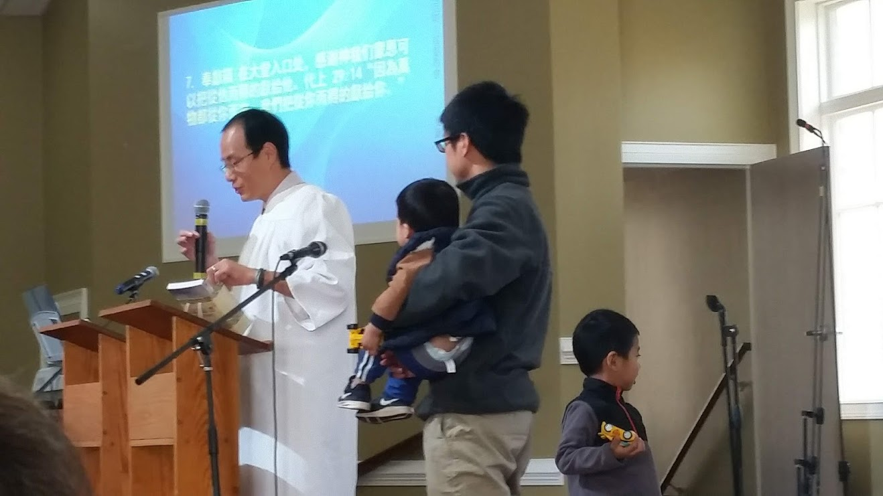

Slide 15
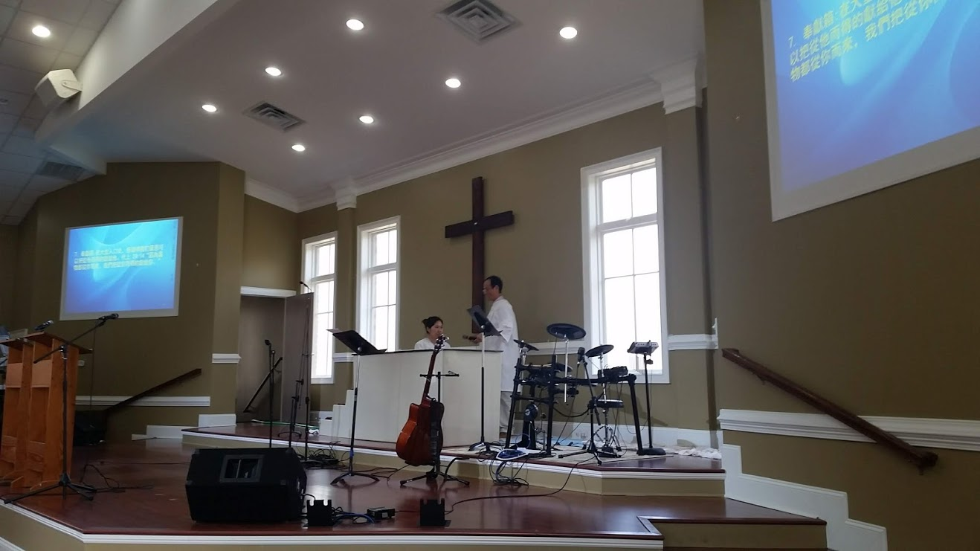

Slide 16
  奉主名来的是应当称颂的！
  他来
    医治，服侍，赐予，拯救
  他奉名而来
    他虚己
    他尽诸般的义

Slide 17
  奉主名来的是应当称颂的！
  他来
    驴子
    拯救
  他奉名而来
    他虚己
    他尽诸般的义
  他奉主名而来

Slide 18
  奉主名来的是应当称颂的！
  他来
    驴子
    拯救
  他奉名而来
    他虚己
    他尽诸般的义
  他奉主名而来
    主差遣、主装备、主祝福

Slide 19


Slide 20
本周挑战
马太福音21:9 前行后随的众人喊着说：“和散那归于大卫的子孙！奉主名来的是应当称颂的！高高在上和散那！”
照我的信心敬拜耶稣
照我的救恩敬拜耶稣
Notes:
马太福音8:13 耶稣对百夫长说：你回去吧！照你的信心给你成全了。那时，他的仆人就好了。

